Slide 1
WebGL基础概念
2021-3-6

Slide 2
WebGL是什么？
WebGL仅仅是一个光栅化引擎。
什么是光栅化？
把图元（点，线，三角面）顶点数据变成片元
可以类比把SVG变成Bitmap的过程

Slide 3
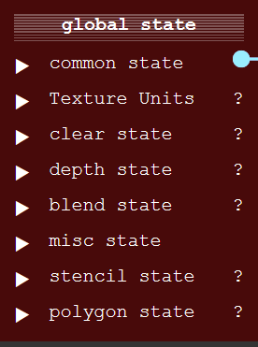
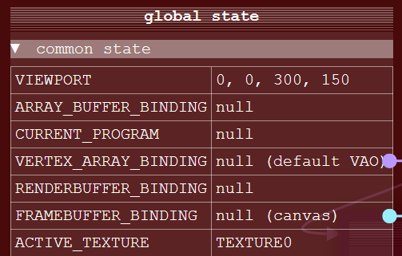
WebGL构成
全局状态
通用
纹理单元
清除
深度
混合
杂项
钢网
多边形

Slide 4
WebGL的使用方法
输入：WebGL的全局状态
执行：WebGLProgram
输出：一张Bitmap在canvas或者纹理

Slide 5
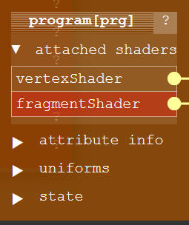
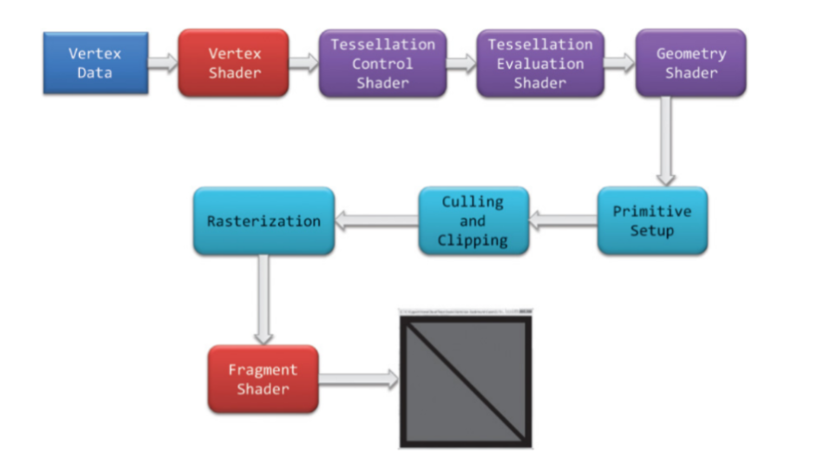
WebGLProgram
由两个Shader(VertexShader和FragmentShader)、Attribute Info、Unifroms构成。其中Attribute和Uniform都给Shader们使用的。
VertexShader
|
光栅化
|
FragmentShader

Slide 6
Shader是一个函数
VertexShader
输入：Attribute | Uniform | Texture
执行：自定义
输出：gl_Position | Varying
FragmentShader
输入：Uniform | Texture | Varying
执行：自定义
输出：gl_FragData[n]
所以Shader是编写自定义的逻辑的地方

Slide 7
Attribute Uniform Texture Varying是什么
Attribute：Buffer + Buffer的读取方法
Uniform：WebGLProgram执行Shader时的全局变量
Texture：纹理，专门储存Bitmap
Varying：光栅化(插值)结果
注意：Texture不可直接传递，需要把Texture映射到Texture Unit，然后把TextureUnit设置到Uniform来使用。

Slide 8
gl_Position gl_FragColor 是什么
gl_Position 是VertexShader计算后的裁剪空间下的坐标
gl_FragData[n] 是FragmentShader计算光栅化后点的颜色，并且输出到对应的color attachment，gl_FragColor是gl_FragData[0]的别称

Slide 9
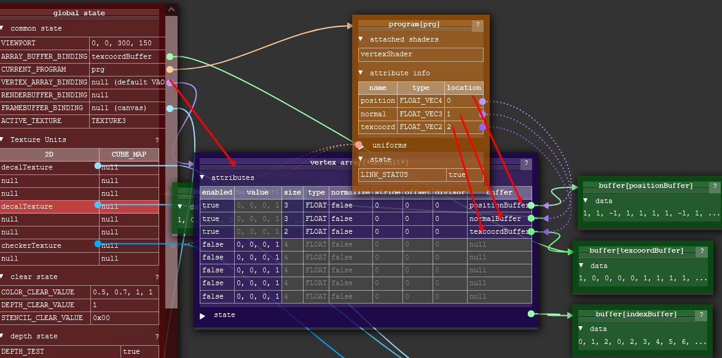
Attribute如何设置
先看Shader如何读取的
从Program的Attribute Info读取location
从location按照VBO定义读取对应Buffer
所以也就是说需要
创建一个Buffer并写入数据
拿到Program的AttributeInfo的Location
设置VBO从那个Buffer，如何读取

Slide 10
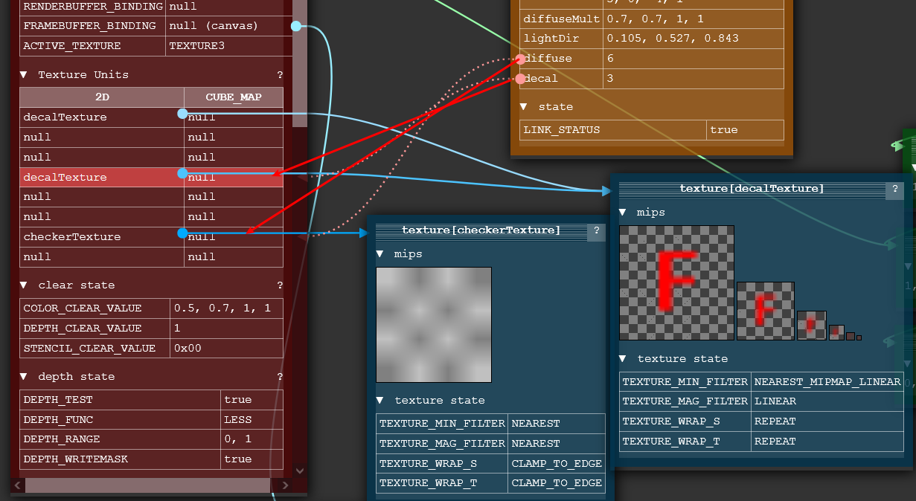
Texture 如何设置
同样的先看运行的时候如何读取的
从Uniform读取到纹理单元
再从纹理单元里读取到纹理
所以设置的时候
创建纹理并写入数据
把纹理绑定到纹理单元
把所绑定的纹理单元设置到Uniform

Slide 11
Uniform如何设置
Uniform的设置比较简单
从Program拿到location
然后设置即可
const modelViewLoc = gl.getUniformLocation(program, 'modelView');
gl.uniformMatrix4fv(modelViewLoc, false, modelView);

Slide 12
Varying 如何设置
在VertexShader里直接赋值即可
attribute vec4 position;
varying vec3 v_normal;
void main() {
v_normal = position.xyz;
}

Slide 13
Hello World
请看编辑器

Slide 14
问题
gl_Position接受的是什么坐标
gl.ARRAY_BUFFER是什么
WebGL/OpenGL的矩阵是行主序还是列主序
纹理单元和纹理是什么关系

